Slide 1
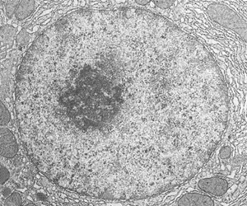
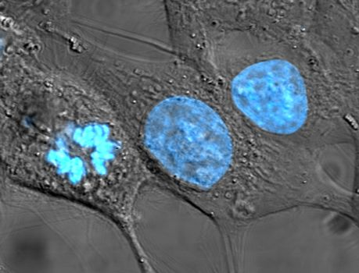
Клітинне ядро. Його значення та походження

Slide 2
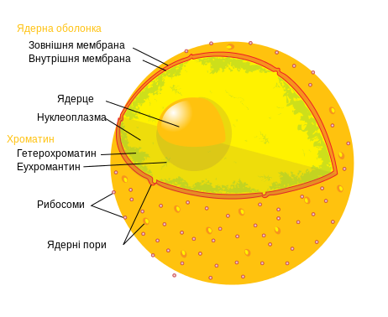
Ядро – це один з структурних компонентів еукаріотичної клітини, що містить генетичну інформацію (молекули ДНК). В ядрі відбувається реплікація - подвоєння молекул ДНК, а також транскрипція - синтез молекул РНК на молекулі ДНК. В ядрі ж синтезовані молекули РНК піддаються ряду модифікацій, після чого виходять в цитоплазму. Освіта субодиниць рибосом також відбувається в ядрі в спеціальних утвореннях - ядерцях.

Slide 3
Ядерна оболонка, ядерна ламіна і ядерні пори (каріолемми)
Від цитоплазми ядро відокремлене ядерної оболонкою, утвореної за рахунок розширення і злиття один з одним цистерн ендоплазматичної мережі таким чином, що у ядра утворилися подвійні стінки за рахунок оточуючих його вузьких компартментов. Порожнина ядерної оболонки називається люменів або перінуклеарним простором. Внутрішня поверхня ядерної оболонки стелить ядерної ламін, жорсткої білкової структурою, утвореної білками- ламіна, до якої прикріплені нитки хромосомної ДНК. Ламіни прикріплюються до внутрішньої мембрані ядерної оболонки за допомогою заякореного в ній трансмембранних білків - рецепторів ламін. В деяких місцях внутрішня і зовнішня мембрани ядерної оболонки зливаються і утворюють так звані ядерні пори, через які відбувається матеріал обмін між ядром і цитоплазмою. Пора не є діркою в ядрі, а має складну структуру, організовану кількома десятками спеціалізованих білків - нуклеопорінов. Під електронним мікроскопом вона видна як вісім пов'язаних між собою білкових гранул з зовнішньої і стільки ж з внутрішньої сторони ядерної оболонки.

Slide 4
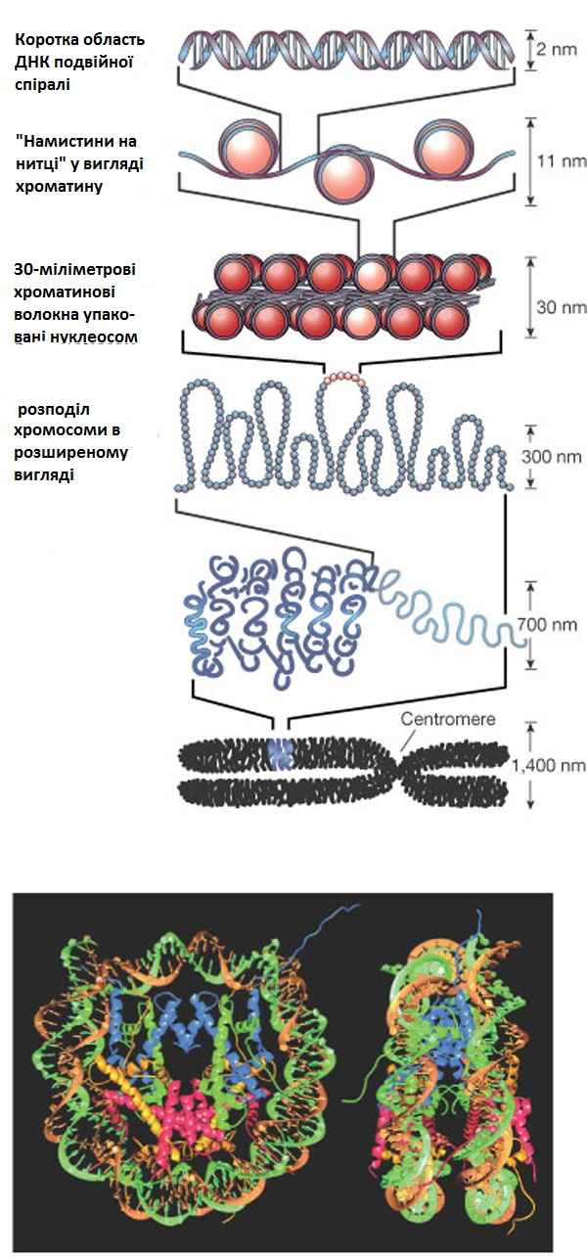
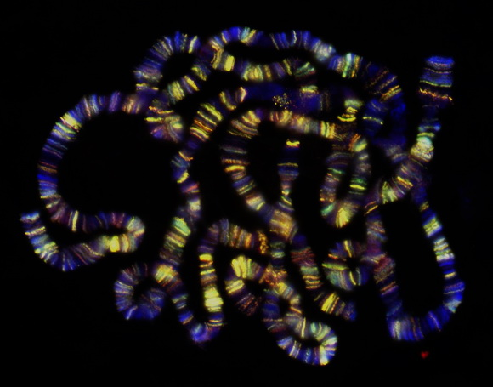
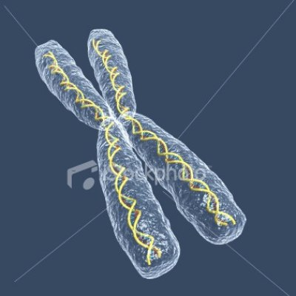
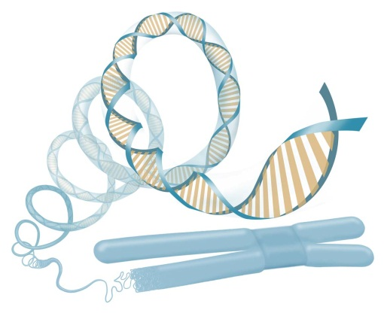
Хромати́н — комплекс молекул ДНК та специфічних білків, що складає хромосоми. В клітинах еукаріот хроматин розташований в ядрі, а в клітинах архей — у нуклеоїді.

Slide 5
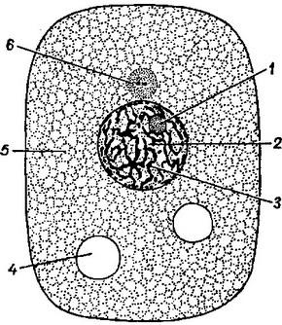
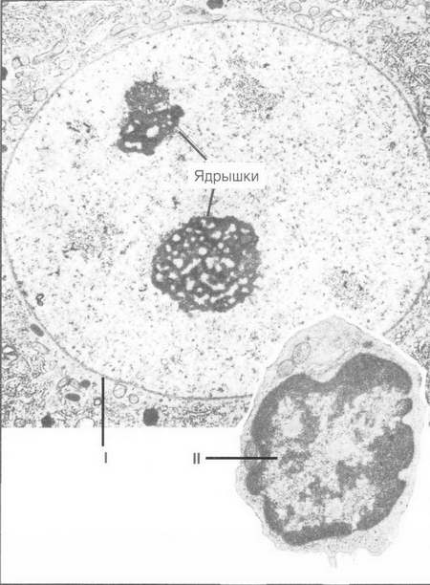
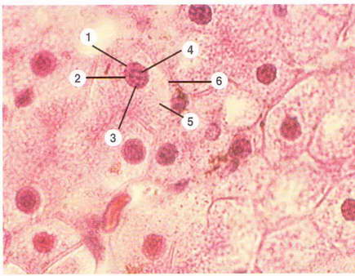
Ядерце знаходиться всередині ядра, і не має власної мембранної оболонки, однак добре помітно під світловим і електронним мікроскопом. Основною функцією ядерця є синтез рибосом.
Ядерце та його функція

Slide 6
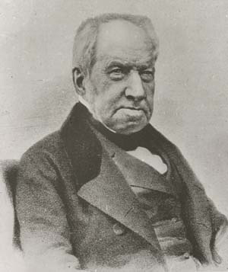
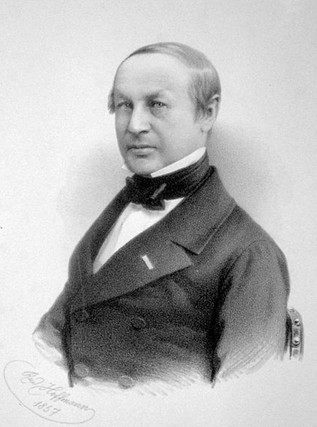
Історія відкриття
В 1831 році англійський природознавець Роберт Браун вивчав різні види рослин, зразки яких він зібрав під час подорожі до Австралії. Браун був дуже уважним до деталей, а клітини рослин особливо цікавили його. Розглядаючи їх під мікроскопом, він побачив дещо цікаве: кожна клітина містила круглий і непрозорий елемент. Він назвав його ядром. |  |  | Дізнавшись про спостереження Брауна, німецький фізіолог Теодор Шванн почав шукати подібні елементи в клітинах пуголовків і знайшов. Кожна клітина містила ядро. Це був революційний прорив - свідчення того, що всі види життя пов'язані між собою. В одній із книг Шванн описав різні типи клітин, взяті від різноманітних організмів і визначив їх за фактом наявності ядра.

Slide 7
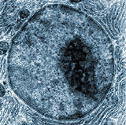
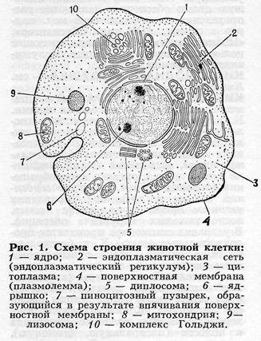
1) Гіпотеза, відома як "сінтропная модель", припускає що ядро виникло в результаті симбіотичних взаємовідносин між архея і бактерією.За цією гіпотезою, симбіоз виник, коли давня архея проникла в бактерію.Згодом архея редукувалася до клітинного ядра сучасних еукаріот. 2) Згідно з другою гіпотезою, прото-еукаріотичних клітина еволюціонувала з бактерії без стадії ендосимбіоз. Доказом моделі є існування сучасних бактерій із загону Planctomycetes, які мають ядерні структури з примітивними порами та інші клітинні компартменти, обмежені мембранами (нічого схожого в інших прокаріотів не виявлено). 3) Найбільш нова гіпотеза, названа екзомембранной гіпотезою, стверджує, що ядро походить від одиночної клітини, яка в процесі еволюції виробила друга зовнішня клітинну мембрану; первинна клітинна мембрана після цього перетворилася на ядерну мембрану, і в ній утворилася складна система порові структур ( ядерних пор) для транспорту клітинних компонентів, синтезованих всередині ядра.
Похождення ярда

Slide 8
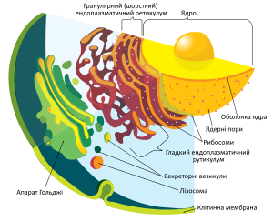
Внутрішня частина ядра містить одне або декілька ядерець, оточених матрицею, яка називається нуклеоплазмою. Нуклеоплазма (каріолімфа, ядерний сік, каріоплазма) – гелеподібна рідина (подібна у цьому відношенні до цитоплазми), в якій розчинені багато речовин. Ці речовини включають нуклеотид-тріфосфати, сигнальні молекули, ДНК, РНК та білки (ензими та філаменти). Ядро та ендомембранна система

